Slide 1


Principales Indicadores de la
ENCUESTA CONTINUA DE EMPLEO
Asunción y Central urbano
Cuarto Trimestre 2014
(ECE 2014)

Slide 2
Contenido de la presentación
Clasificación de la mano de obra
Principales Resultados
Aspectos metodológicos de la encuesta

Slide 3
Distribución de la población
POBLACION(*)
DE 10 Y MAS AÑOS
MENOR A 10 AÑOS
ECONOMICAMENTE ACTIVA
ECONOMICAMENTE INACTIVA
OCUPADOS
DESEMPLEADOS ABIERTOS
SUBOCUPADOS
ASPIRANTES
CESANTES
VISIBLE
INVISIBLE(**)
(*)Incluye Asunción y Central urbano
(**) Sólo para asalariados
Fuente: DGEEC

Slide 4
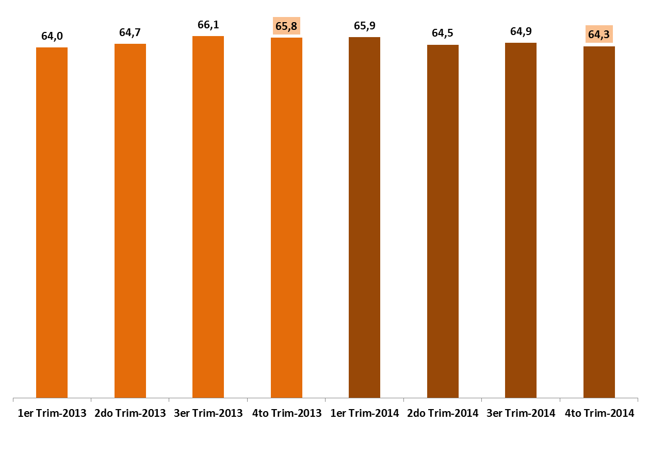
Tasa de Actividad (%) según trimestres y año.
1.366.017
1.376.845
Fuente: DGEEC. ECE 2013 y ECE 2014

Slide 5
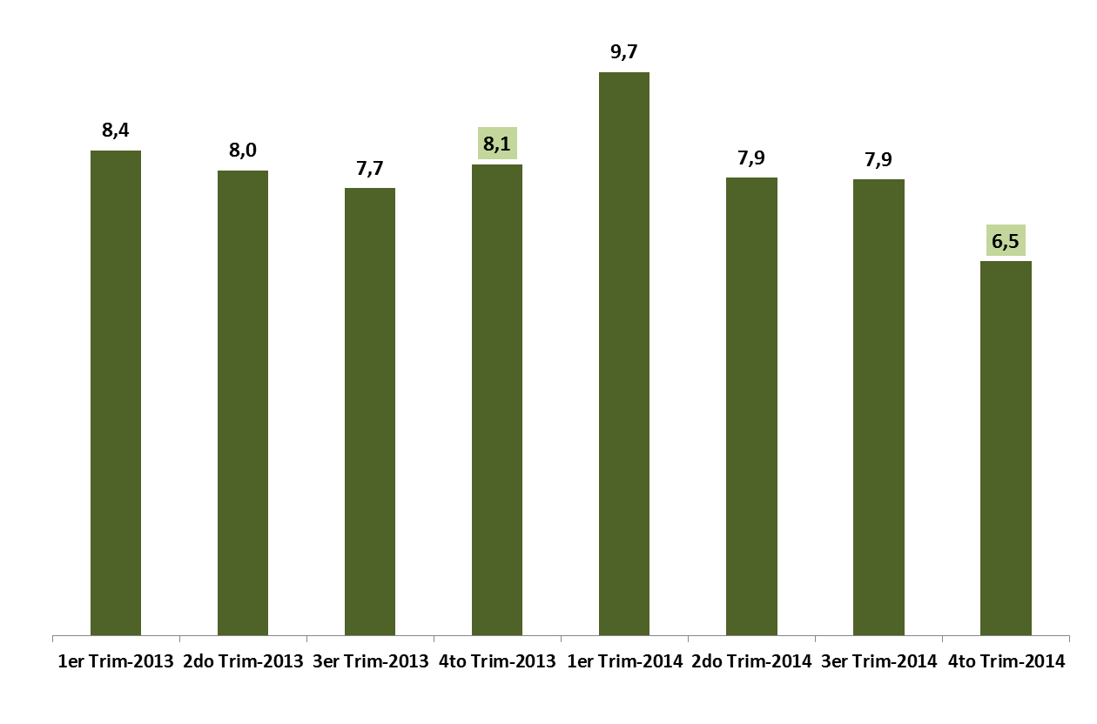
Tasa de Desempleo Abierto (%) según trimestre y año.
87.200
135.450
111.330
67.590
110.660
6,5 9,8
89.123
5,2 7,8
Fuente: DGEEC. ECE 2013 y ECE 2014

Slide 6
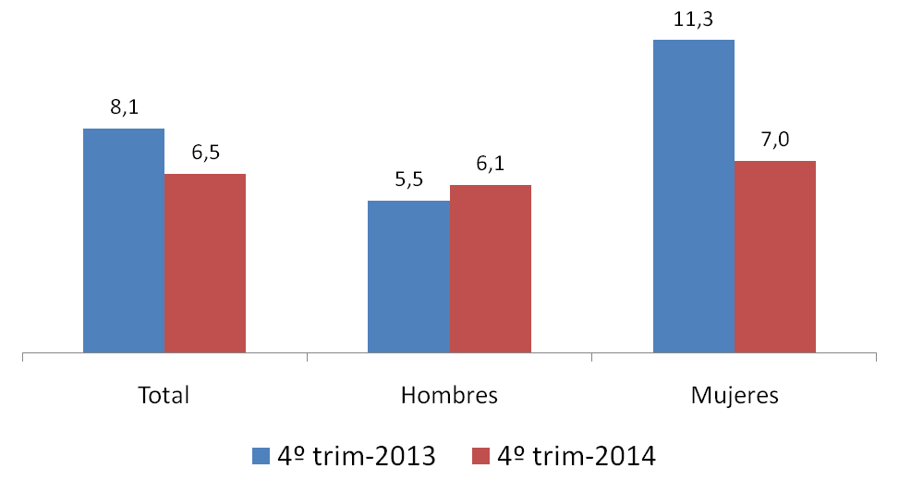
Tasa de Desempleo Abierto (%) según trimestre y Sexo.
Fuente: DGEEC. ECE 2013 y ECE 2014

Slide 7
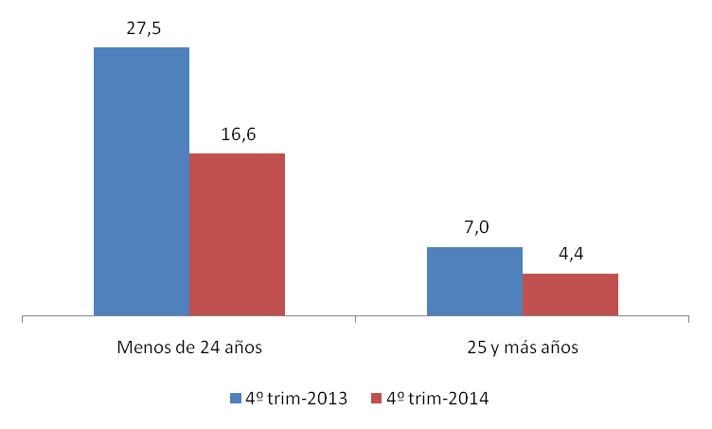
Tasa de Desempleo Abierto Femenino(%) según trimestre
Fuente: DGEEC. ECE 2013 y ECE 2014

Slide 8
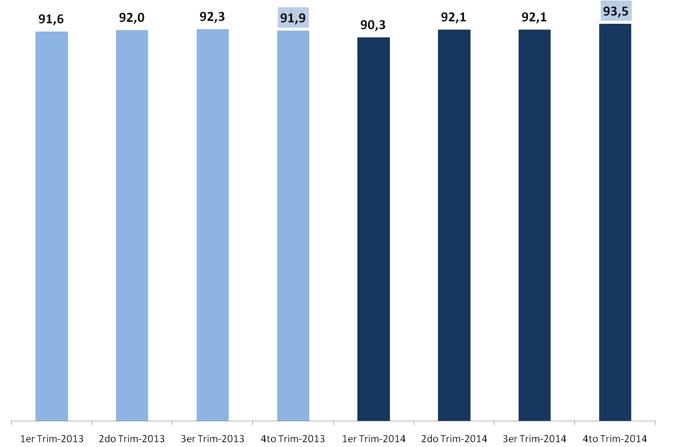
Tasa de Ocupación (%) según trimestre y año.
1.254.687
1.287.722
Fuente: DGEEC. ECE 2013 y ECE 2014

Slide 9
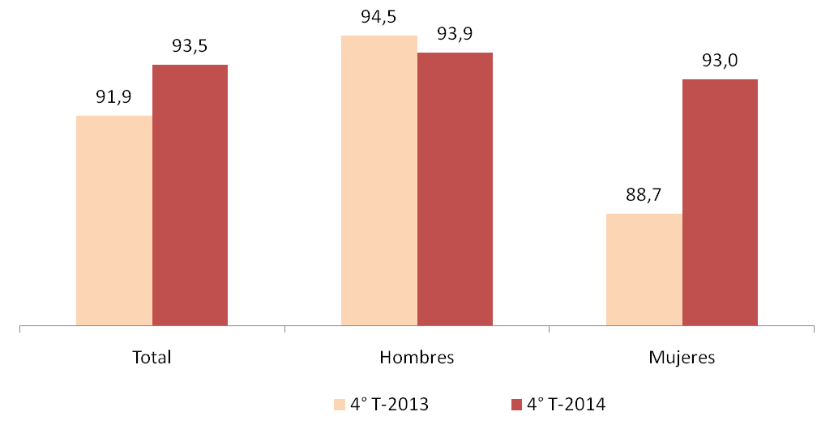
Tasa de Ocupación (%) según trimestre y Sexo.
Fuente: DGEEC. ECE 2013 y ECE 2014

Slide 10
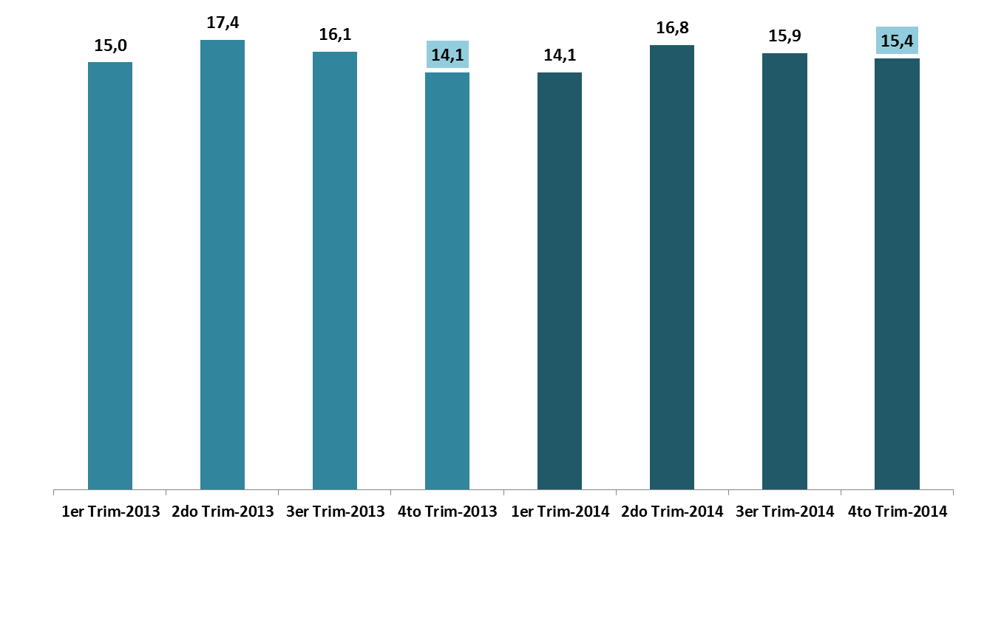
Tasa de Subocupación (%) según trimestre y año.
192.872
212.541
13,1
17,8
12,1
16,1
Fuente: DGEEC. ECE 2013 y ECE 2014

Slide 11
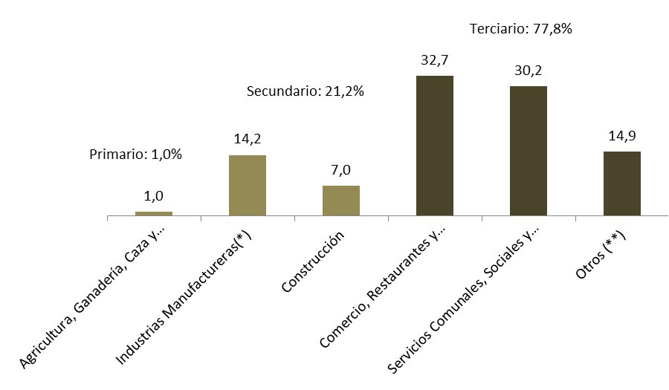
Población Ocupada según rama de actividad económica. 4^{to} Trimestre-2014
(*) Incluye valores menores a 0,5% que corresponde a la rama de actividad “Minas y Canteras”.
(**) Incluye: Electricidad, Gas y Agua; Transporte, Almacenes y Comunicaciones y Finanzas, Seguros e Inmuebles
Fuente: DGEEC. ECE 2014

Slide 12
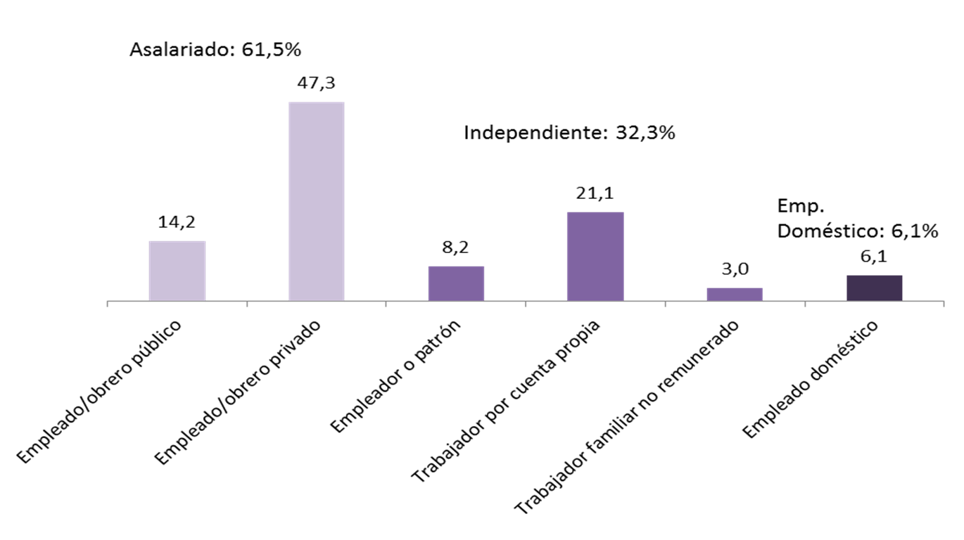
Población Ocupada según categoría de ocupación. 4^{to} Trimestre-2014
Fuente: DGEEC. ECE 2014

Slide 13
Promedio de ingreso mensual (en miles de guaraníes e ingresos constantes) de la población ocupada según categoría de ocupación.
Fuente: DGEEC. ECE 2013 y ECE 2014

Slide 14
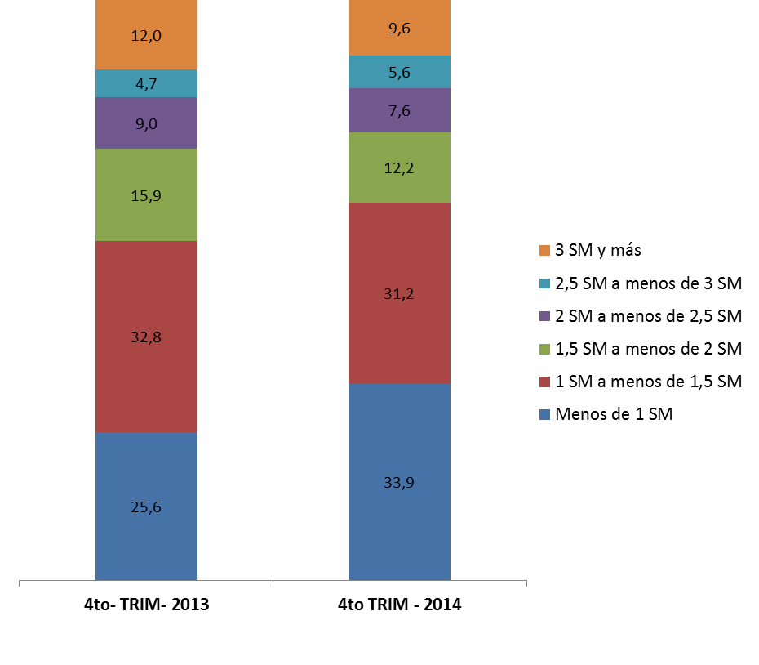
Población Ocupada asalariada (empleados y obreros públicos y privados), según tramos de ingreso mensual.
Fuente: DGEEC. ECE 2013 y ECE 2014

Slide 15
Distribución geográfica de la muestra
La cobertura geográfica abarca a personas que residen en hogares particulares de Asunción y Áreas Urbanas del Departamento Central, cuya población económicamente activa (PEA) representa a un poco más del 60% de la PEA Urbana.
La ECE se inició la segunda semana de Enero del año 2010, con el fin de abarcar como semana de referencia la primera semana de dicho mes.
La muestra es del tipo panel (80% de los hogares es visitado durante 5 trimestres). El esquema de rotación es de 5% por trimestre.

Slide 16
Principales Indicadores de la
ENCUESTA CONTINUA DE EMPLEO
Cuarto Trimestre 2014
(ECE 2014)

